Slide 1
ОКОУ «Пенская школа-интернат для детей с ОВЗ» Курчатовского района Курской области
Общешкольное интегрированное мероприятие
«Пасха - Светлое Христово Воскресение»
Подготовила и провела: воспитатель
Спевакова Марина Николаевна

Slide 3
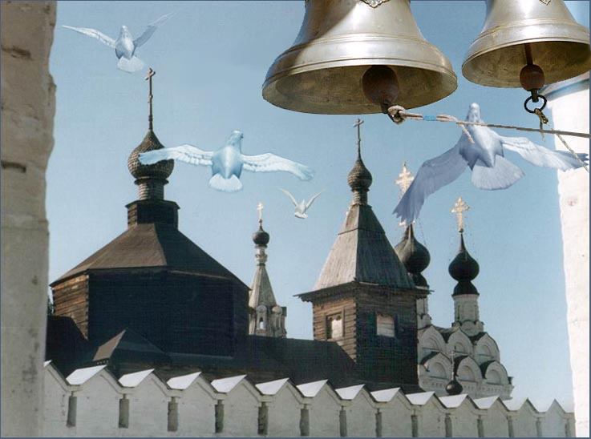

Slide 4
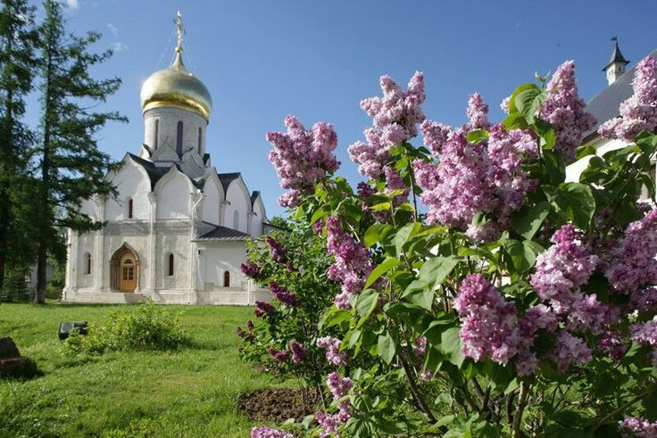

Slide 5
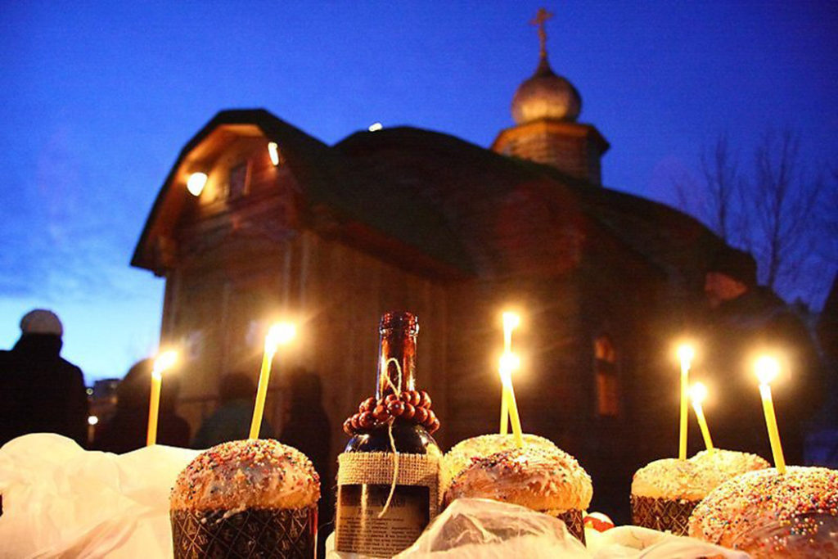

Slide 6
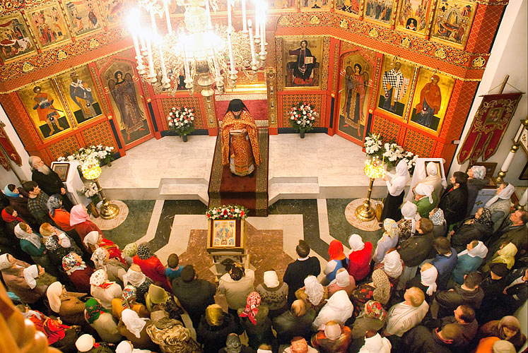

Slide 7
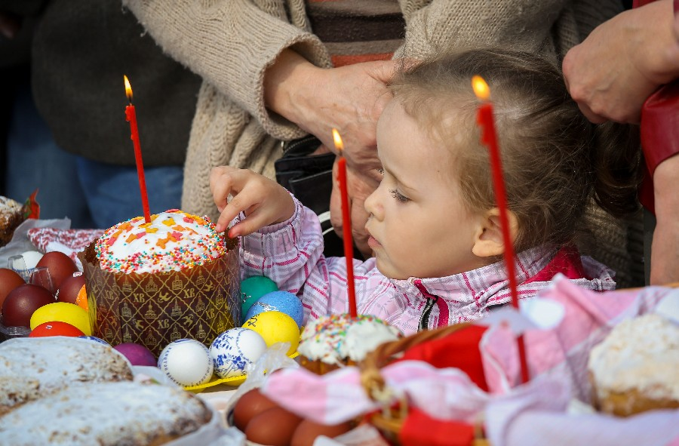

Slide 8
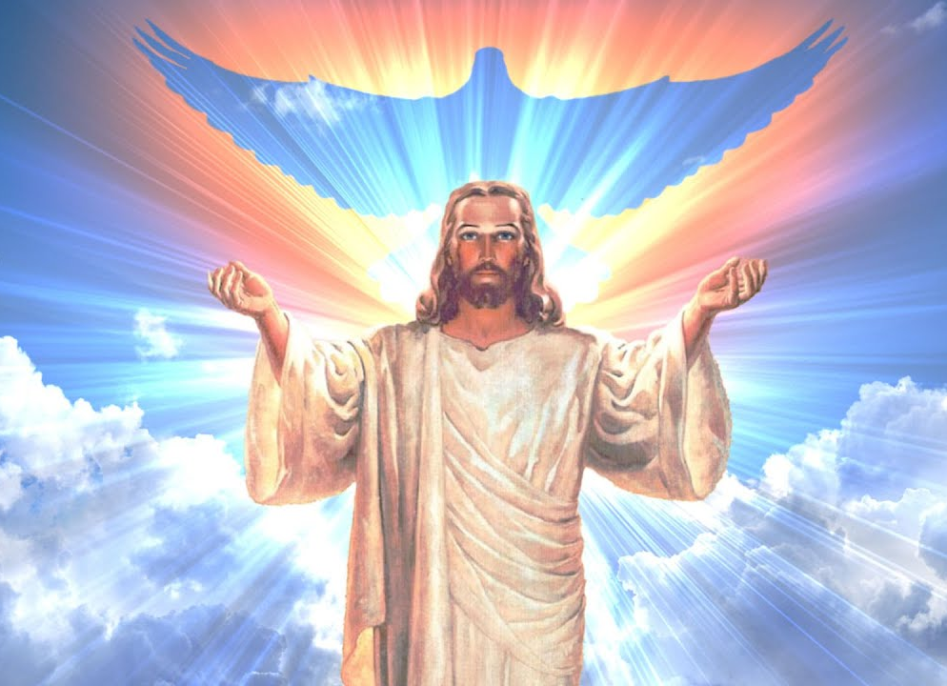

Slide 9
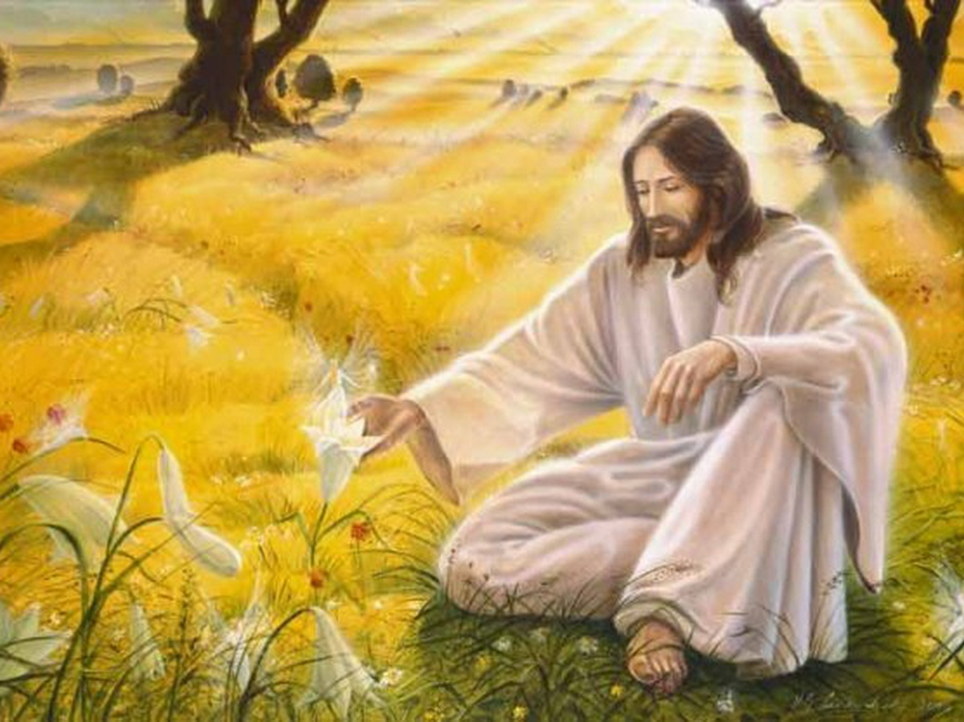

Slide 10
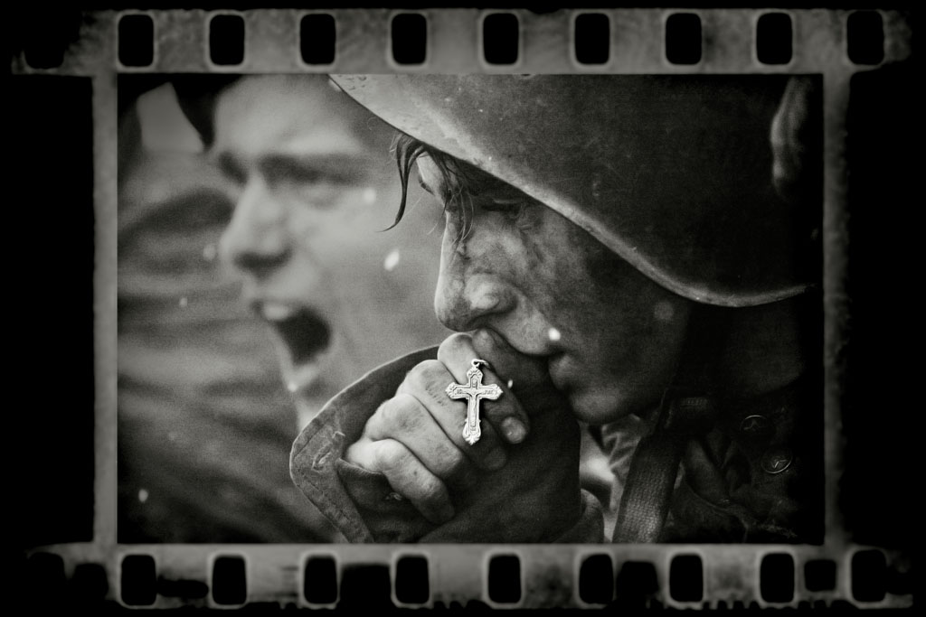

Slide 13
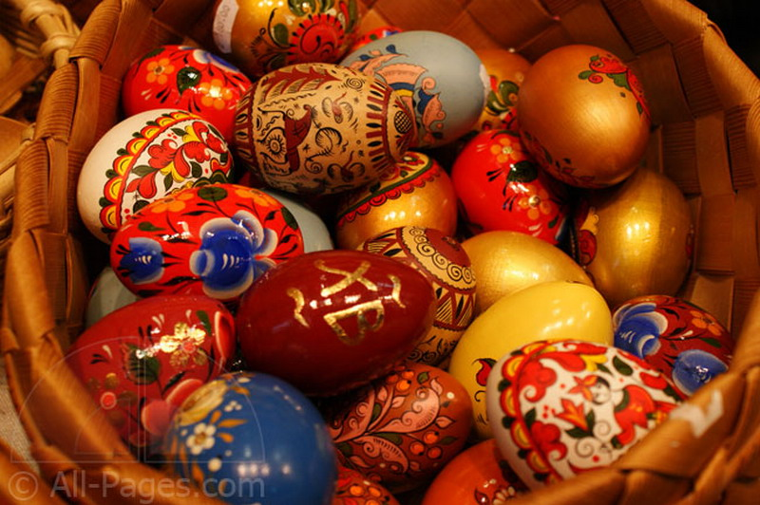

Slide 15
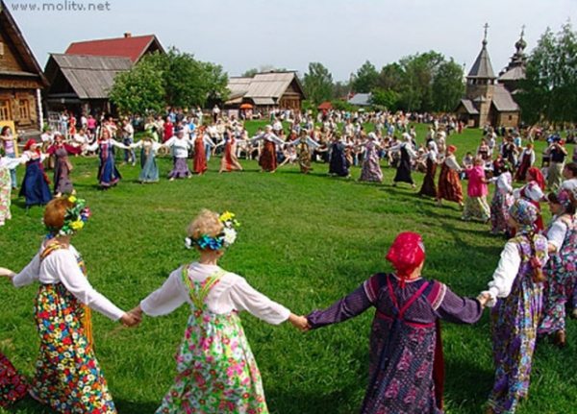

Slide 17
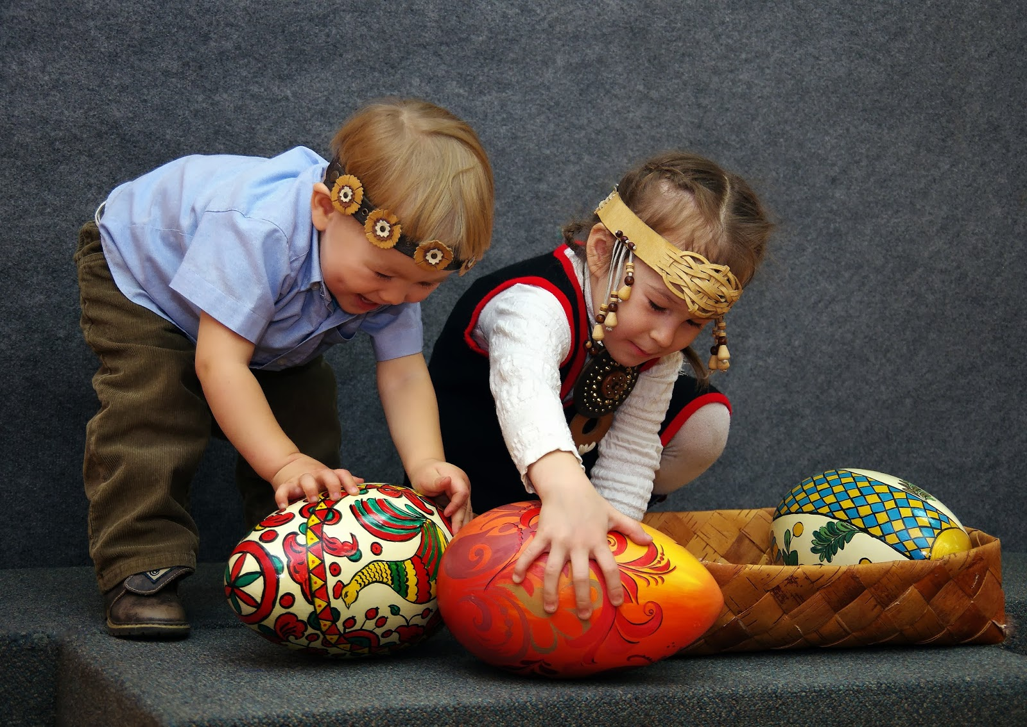

Slide 19
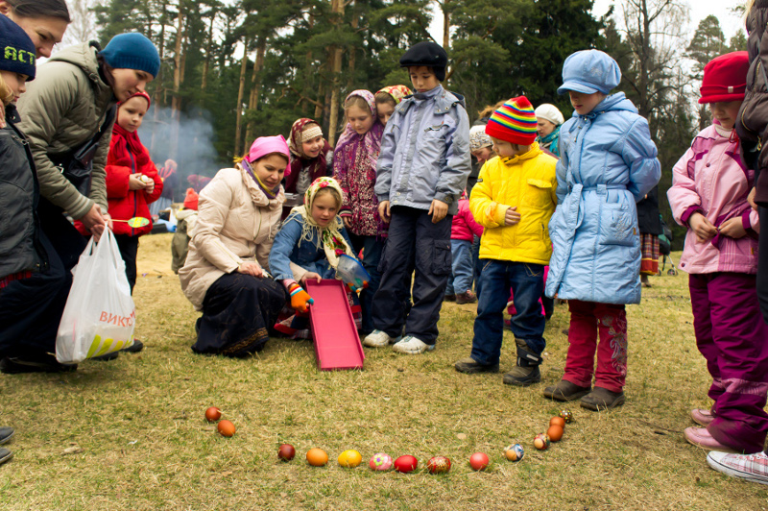

Slide 20
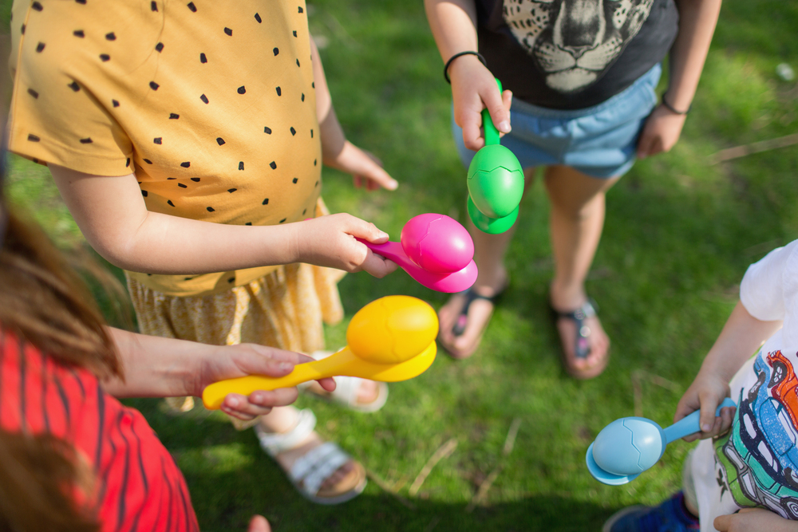

Slide 22
